Slide 1
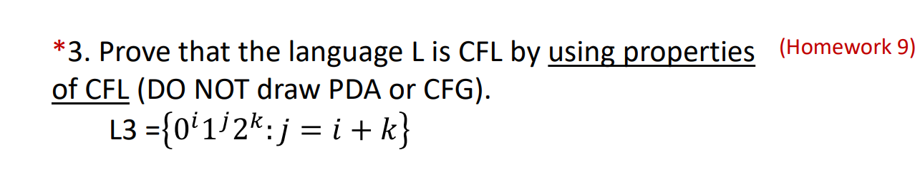
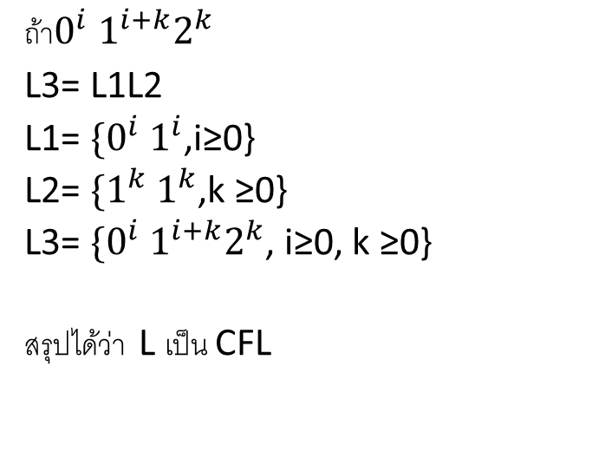
ถ้า$0^{i}$ $1^{i+k}2^{k}$
L3= L1L2
L1= ${\{0}^{i}$ $1^{i}$,i≥0}
L2= ${\{1}^{k}$ $1^{k}$,k ≥0}
L3= ${\{0}^{i}$ $1^{i+k}2^{k}$, i≥0, k ≥0}
สรุปได้ว่า L เป็น CFL

